Slide 1
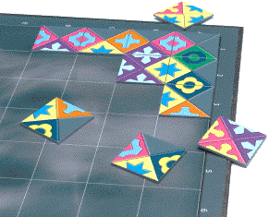
ETERNITY II Μελέτη και υλοποίηση ως πρόβλημα MILP
Πάνος Λελάκης
ΑΜ 1083712
4^{ο} έτος

Slide 2

Γενικές πληροφορίες
Eternity II: edge matching puzzle
Δημιουργός: μαθηματικός Christopher Monckton
Έπαθλο 2 εκατ. $ στον πρώτο που θα το λύσει
Βγήκε στην αγορά το 2007 – ο διαγωνισμός έληξε στο τέλος του 2010
Δεν υπάρχει πλήρης λύση μέχρι σήμερα
Σχεδιάστηκε έτσι ώστε να μην λύνεται με το χέρι ή με brute-force αλγορίθμους

Slide 3
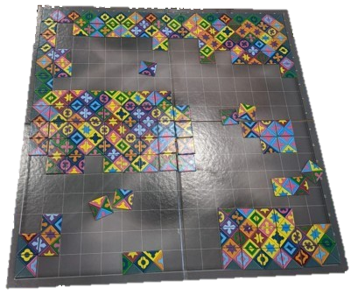
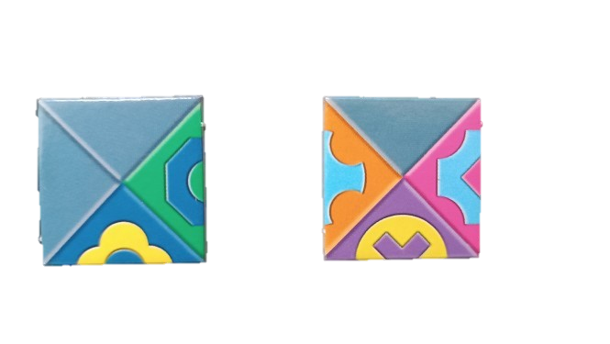

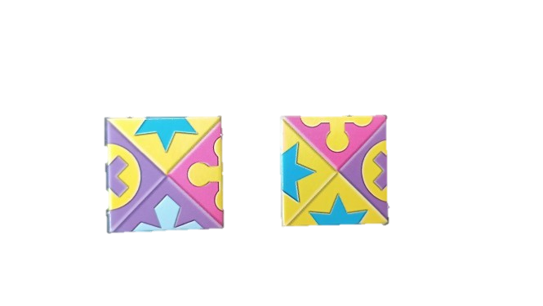
Το παζλ - Δεδομένα
Ταμπλό 16×16
256 τετράγωνα κομμάτια με 1 τρίγωνο ανά πλευρά
Κάθε τρίγωνο μπορεί να έχει έναν από 23 δυνατούς συνδυασμούς χρωμάτων-σχημάτων
Κάθε κομμάτι τοποθετείται στο ταμπλό και περιστρέφεται

Slide 4
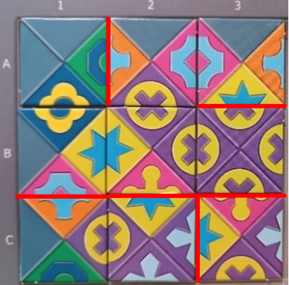
Το παζλ – Κανόνες και ζητούμενο
Κανόνες
Οι γειτονικές πλευρές όλων των κομματιών να ταιριάζουν
⇒ Ίδιος συνδυασμός
Γκρι πλευρές να βρίσκονται στην περίμετρο του ταμπλό
Ζητούμενο
Να τοποθετηθούν όλα τα κομμάτια στο ταμπλό ώστε να μην παραβιάζονται οι κανόνες

Slide 5
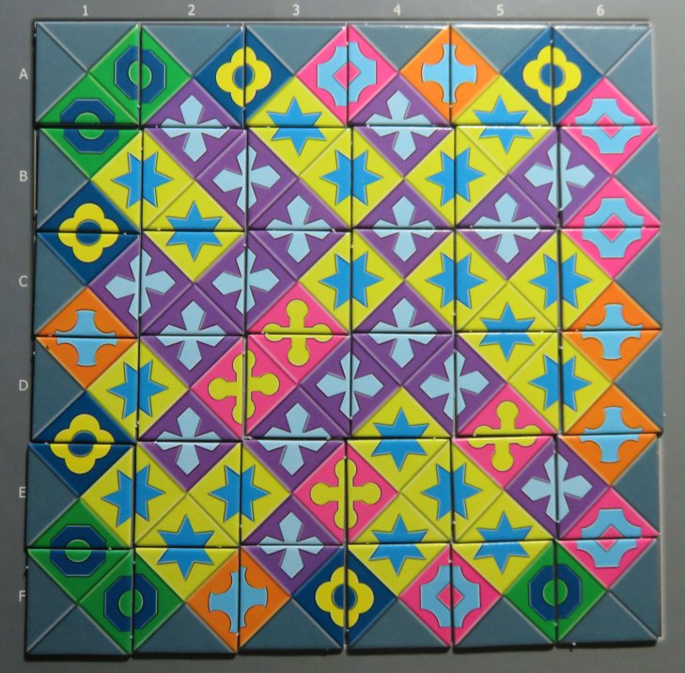
Clue puzzles - hints
Hint: αποκαλύπτει θέση + περιστροφή ενός κομματιού στην λύση
1 hint μαζί με το original puzzle
Clue puzzles:
Ίδια λογική με το original
Μικρότερο μέγεθος και πλήθος δυνατών συνδυασμών
Λύνεται από υπολογιστή
4 clue puzzles ⇒ + 4 hints με την λύση των παζλ
Λύση του Clue puzzle 1

Slide 6
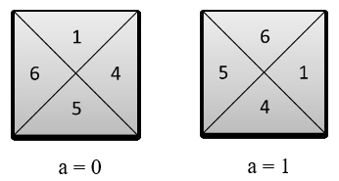
Συμβολισμοί
Μοντέλο για Eternity-like παζλ
Διαστάσεις ταμπλό:
n γραμμές
m στήλες
Για κάθε κομμάτι ένα μοναδικό id: t = 1 έως n×m
Για κάθε δυνατό συνδυασμό πλευράς ένας αριθμός l = 0 έως L-1
L: πλήθος δυνατών συνδυασμών
l = 0: γκρι πλευρά
4 δυνατοί προσανατολισμοί για κάθε κομμάτι: a = 0 έως 3
Μία περιστροφή = 90° με τη φορά του ρολογιού
Προσανατολισμός σχετικός με αρχικό ορισμό κομματιού
Σύνολο n×m θέσεις/κομμάτια

Slide 7
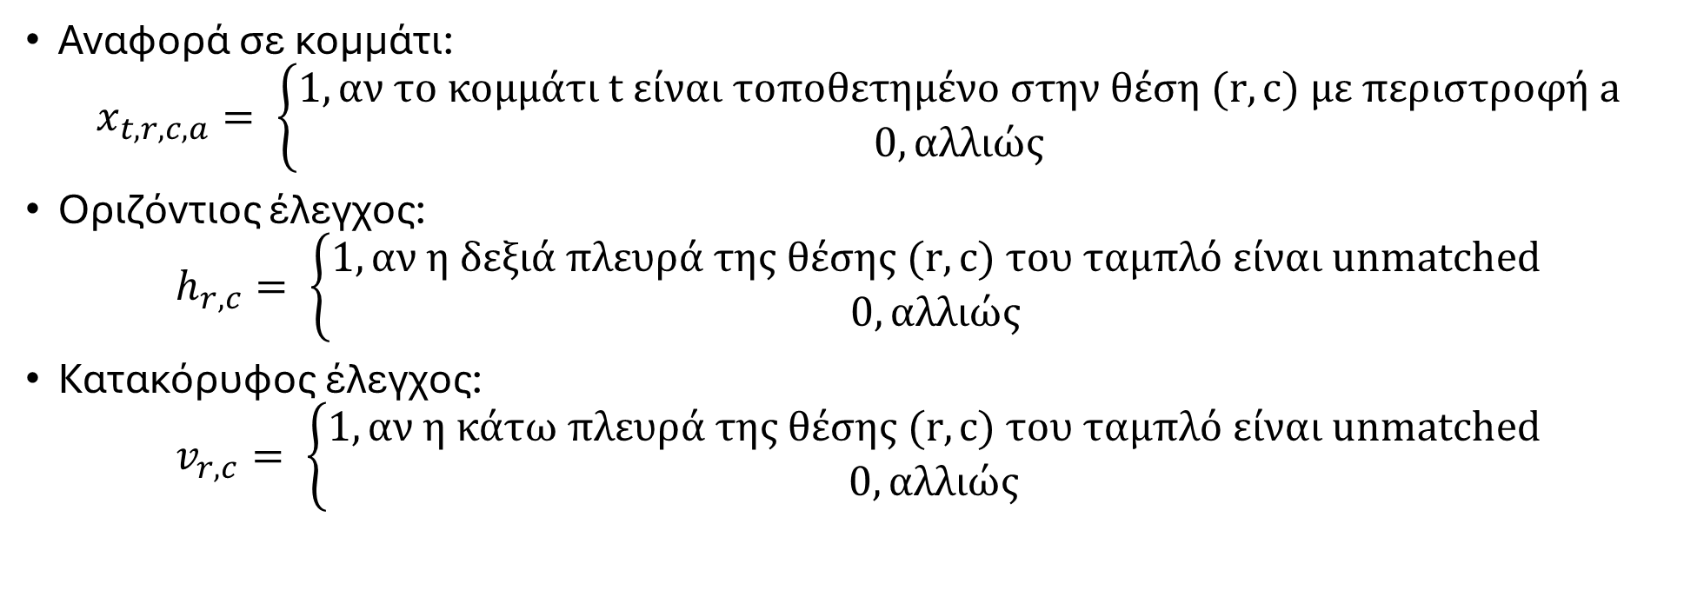
Μοντέλο – Μεταβλητές απόφασης
Αναφορά σε κομμάτι: $x_{t,r,c,a}= \left\{\begin{aligned}1, αν το κομμάτι t είναι τοποθετημένο στην θέση (r,c) με περιστροφή a \\ 0, αλλιώς\end{aligned}\right.$
Οριζόντιος έλεγχος: $h_{r,c}= \left\{\begin{aligned}1, αν η δεξιά πλευρά της θέσης (r,c) του ταμπλό είναι unmatched \\ 0, αλλιώς\end{aligned}\right.$
Κατακόρυφος έλεγχος: $v_{r,c}= \left\{\begin{aligned}1, αν η κάτω πλευρά της θέσης (r,c) του ταμπλό είναι unmatched \\ 0, αλλιώς\end{aligned}\right.$
t: tile id, r: row, c: column, a: rotation

Slide 8
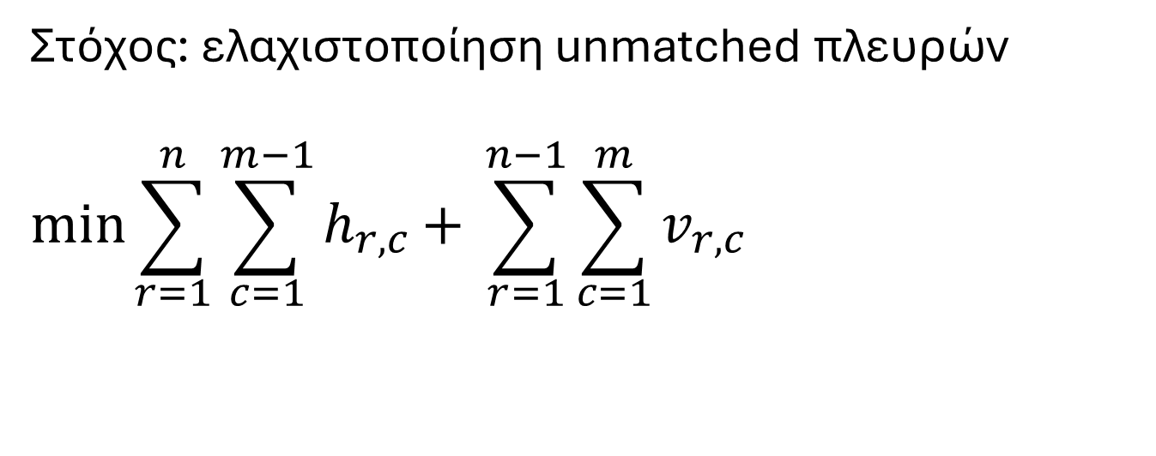
Μοντέλο – Αντικειμενική συνάρτηση
Στόχος: ελαχιστοποίηση unmatched πλευρών
$$\min{\sum_{r=1}^{n}{\sum_{c=1}^{m−1}{h_{r,c}+ }}}\sum_{r=1}^{n−1}{\sum_{c=1}^{m}{v_{r,c} }}$$

Slide 9
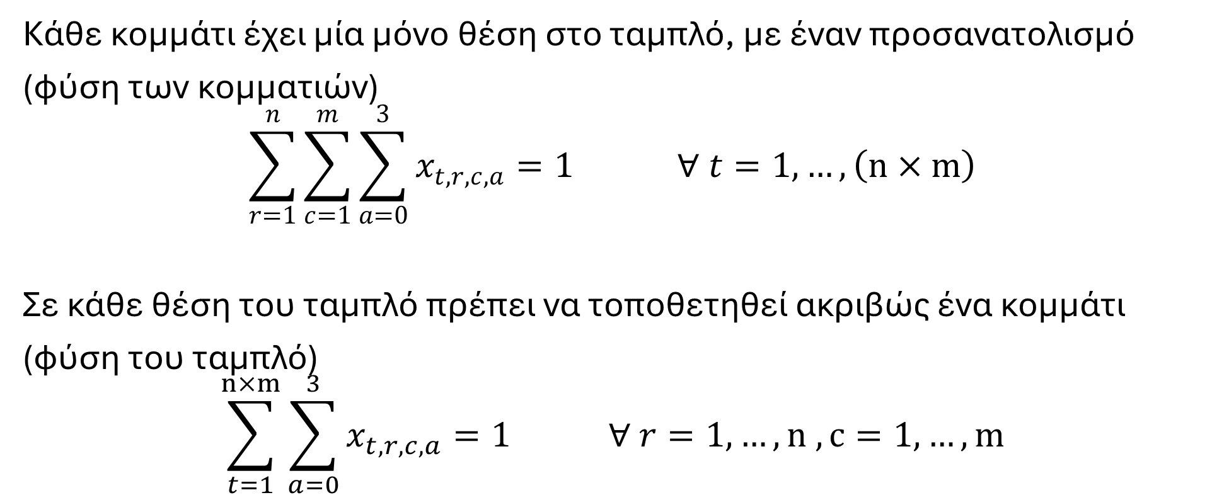
Μοντέλο – Περιορισμοί (1)
Κάθε κομμάτι έχει μία μόνο θέση στο ταμπλό, με έναν προσανατολισμό
(φύση των κομματιών)
$$\sum_{r=1}^{n}{\sum_{c=1}^{m}{\sum_{a=0}^{3}{x_{t,r,c,a}}}=1} ∀ t=1,…, \left(n×m\right)$$
Σε κάθε θέση του ταμπλό πρέπει να τοποθετηθεί ακριβώς ένα κομμάτι
(φύση του ταμπλό)
$$\sum_{t=1}^{n×m}{\sum_{a=0}^{3}{x_{t,r,c,a}}=1 ∀ r=1,…,n , c=1,…,m}$$

Slide 10
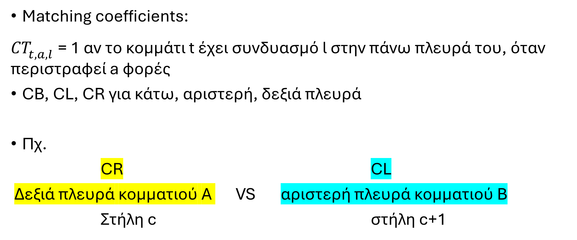
Μοντέλο – Περιορισμοί (2)
Matching coefficients:
${CT}_{t,a,l}$ = 1 αν το κομμάτι t έχει συνδυασμό l στην πάνω πλευρά του, όταν περιστραφεί a φορές
CB, CL, CR για κάτω, αριστερή, δεξιά πλευρά
Πχ.
CR CL
Δεξιά πλευρά κομματιού Α VS αριστερή πλευρά κομματιού Β
Στήλη c στήλη c+1

Slide 11

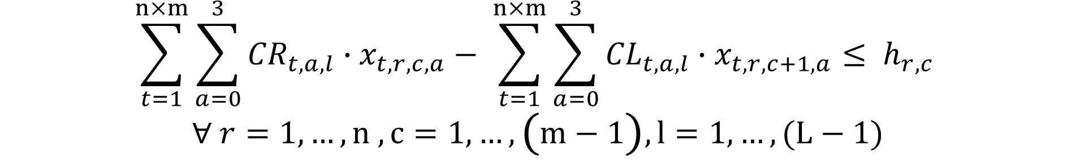
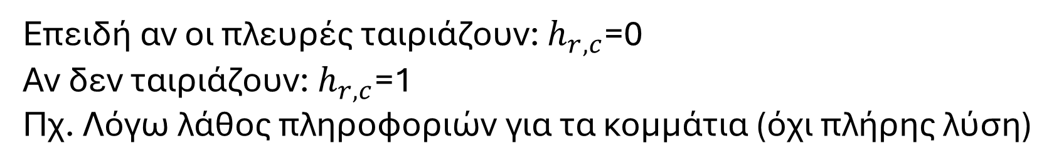
Μοντέλο – Περιορισμοί (3)
= 0 αν ταιριάζουν
(δεξιά πλευρά Α) – (αριστερή Β) =
= 1 αν ΔΕΝ ταιριάζουν
$$\sum_{t=1}^{n×m}{\sum_{a=0}^{3}{{{CR}_{t,a,l}∙x}_{t,r,c,a}}}− \sum_{t=1}^{n×m}{\sum_{a=0}^{3}{{{CL}_{t,a,l}∙x}_{t,r,c+1,a}}}≤ h_{r,c}$$
$$∀ r=1,…,n , c=1,…,\left(m−1\right), l=1,…,(L−1)$$
Επειδή αν οι πλευρές ταιριάζουν: $h_{r,c}$=0
Αν δεν ταιριάζουν: $h_{r,c}$=1
Πχ. Λόγω λάθος πληροφοριών για τα κομμάτια (όχι πλήρης λύση)
$$≤ h_{r,c}$$

Slide 12
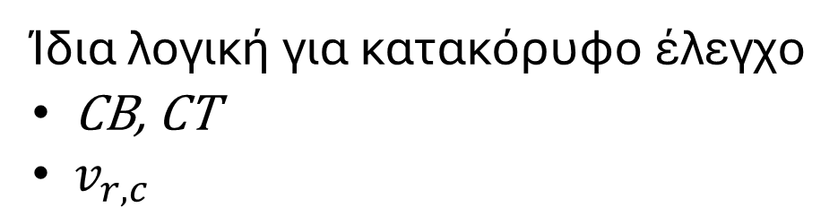
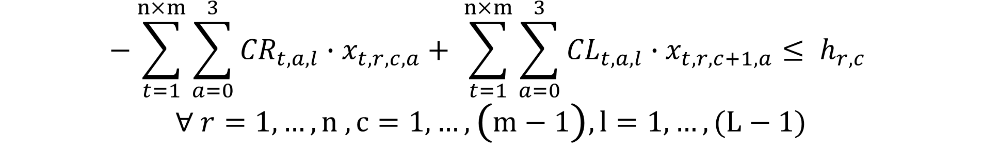
Μοντέλο – Περιορισμοί (4)
= 0 αν ταιριάζουν
(αριστερή πλευρά Β) - (δεξιά Α) =
= 1 αν ΔΕΝ ταιριάζουν
$$−\sum_{t=1}^{n×m}{\sum_{a=0}^{3}{{{CR}_{t,a,l}∙x}_{t,r,c,a}}}+ \sum_{t=1}^{n×m}{\sum_{a=0}^{3}{{{CL}_{t,a,l}∙x}_{t,r,c+1,a}}}≤ h_{r,c}$$
$$∀ r=1,…,n , c=1,…,\left(m−1\right), l=1,…,(L−1)$$
Ίδια λογική για κατακόρυφο έλεγχο
CB, CT
$v_{r,c}$

Slide 13
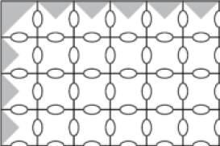
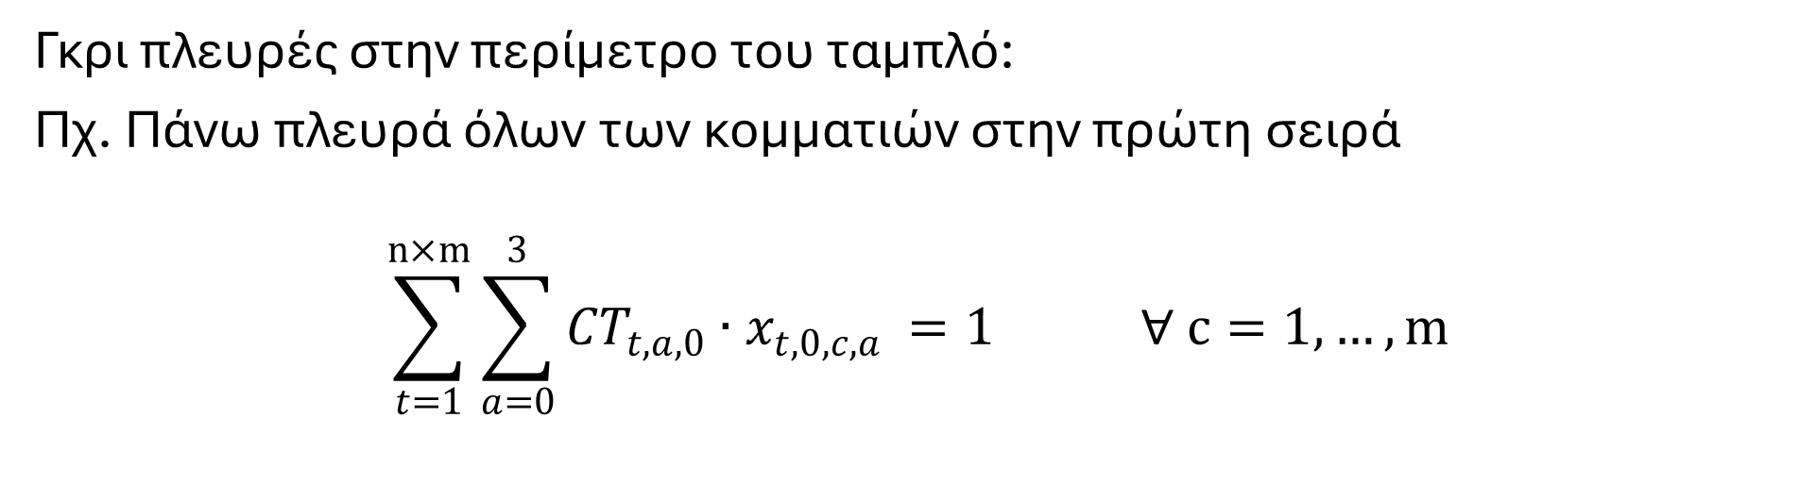
Μοντέλο – Περιορισμοί (5)
Γκρι πλευρές στην περίμετρο του ταμπλό:
Πχ. Πάνω πλευρά όλων των κομματιών στην πρώτη σειρά
$$\sum_{t=1}^{n×m}{\sum_{a=0}^{3}{{{CT}_{t,a,0}∙x}_{t,0,c,a }}}=1 ∀ c=1,…,m$$
Ίδια λογική για υπόλοιπες εξωτερικές πλευρές
CR, CL, CB

Slide 14
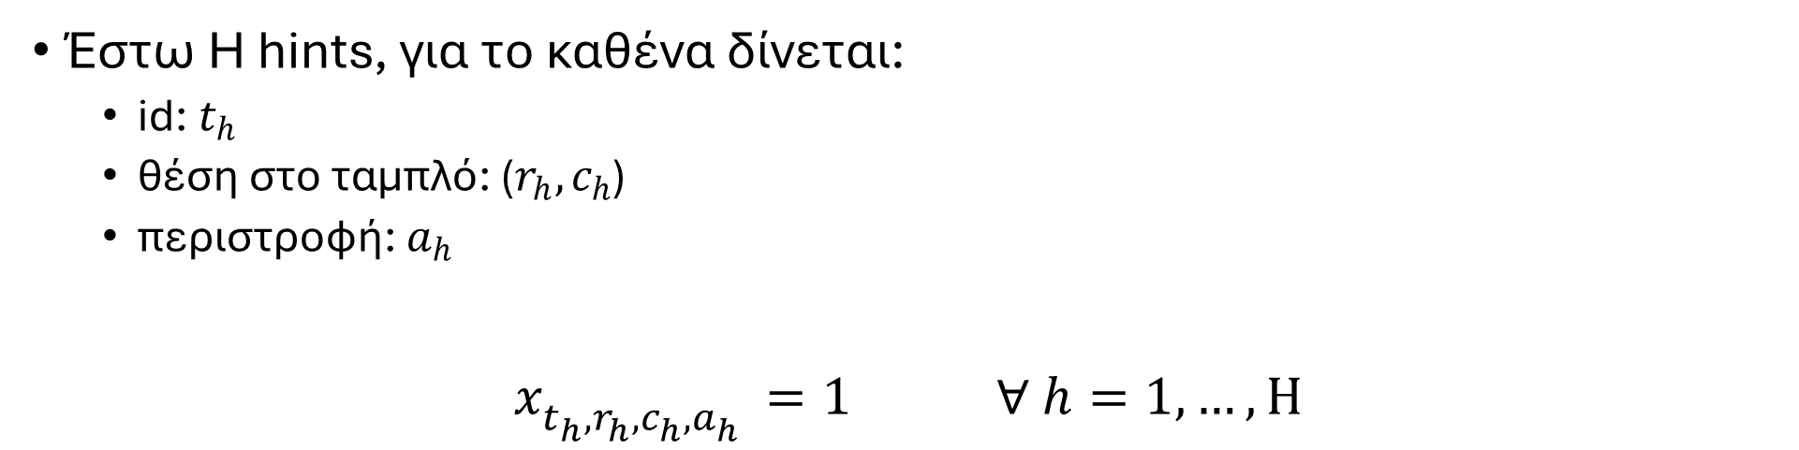
Μοντέλο – Hint pieces
Έστω H hints, για το καθένα δίνεται:
id: $t_{h}$
θέση στο ταμπλό: ($r_{h},c_{h}$)
περιστροφή: $a_{h}$
$$x_{t_{h},r_{h},c_{h},a_{h}}=1 ∀ h=1,…,H$$

Slide 15
Επίδειξη προγράμματος

Slide 16
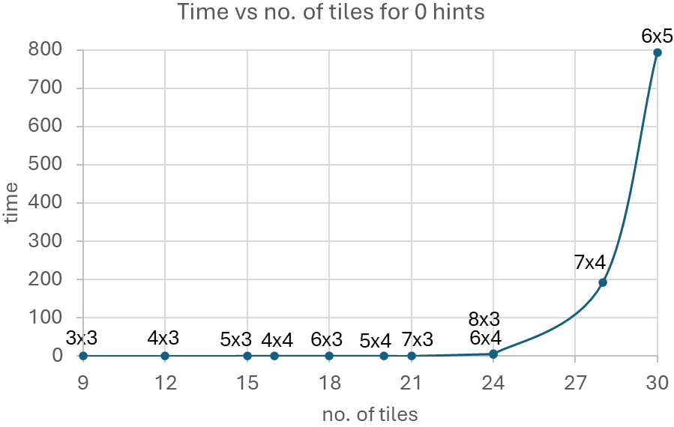
Επίδοση – Συναρτήσει μεγέθους παζλ

Slide 17
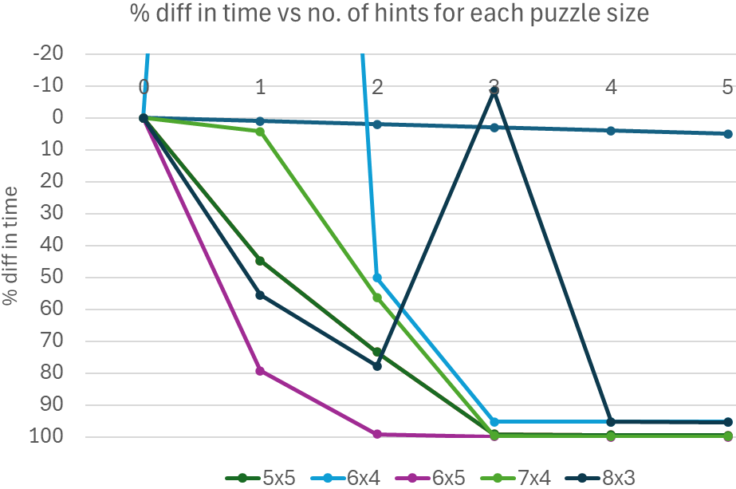
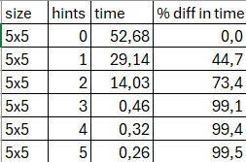
Επίδοση – Συναρτήσει πλήθους hints

